Slide 1
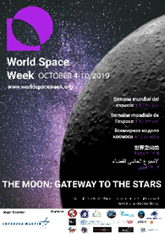
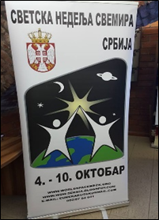
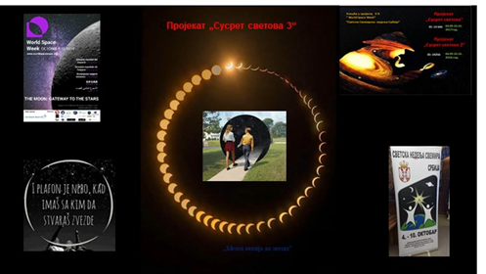
1.Плакат који је послала WSWA за ову годину
2. Плакат за нашу Републику Србију сваке године је исти
3. Плакат пројекта „Сусрет светова 3“
МЕЂУНАРОДНИ ПРОЈЕКАТ
„Сусрет светова 3“
Републичка група „Светска недеља свемира –Србија“
Регистрован у међународном пројекту „World Space Week“ УН
Event ID: 19300
Назив годишње теме „Месец капија до звезда“
Школска 2019./2020.
ЗБОРНИК УЧЕНИЧКИХ РАДОВА

Slide 2
Овај пројекат је базиран у ОШ „19.октобар“, Маршић
Овогодишњи Тим чине пријављене школе и координатори:
ОШ „19.октобар“, Маршић, Снежана Рајевац директор школе
Снежана Вељковић, иницијатор и координатор пројекта
1.ОШ „21.октобар“ Крагујевац координатор Јованка Игњатовић
2.ОШ „Свети Сава“ Суботинац, Aлексинац координатор Мира Цветковић
3.ОШ „Драгиша Луковић Шпанац“ Белошевац, Крагујевац координатор Невена Миловановић и Бојана Тубић
4.OШ „Бранко Миљковић“ Ниш координатор Сунчица Мишчевић
5.OŠ „Jugoslavija“ Bar, Crna Gora koordinator Marina Andrijević Petrović
6.O.U. „Todor Angelevski“ Bitola, Makedonija koordinator Мirjana Kimeva
7. ОШ „Вукашин Радуновић“ Беране, Црна Гора координатор Биљана Јоксимовић
8. ОШ „Иса Бајић“ Кула координатор Валентина Мујичић
9.ОШ „Јоца Милосављевић“ Багрдан, Јагодина координатор Драганка Димитријевић
10.ОШ „Вучић Величковић“ Међуречје координатор Драган Милоњић

Slide 3
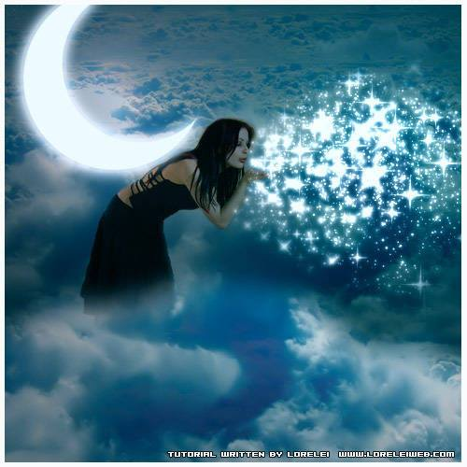
11. ОШ „Милоје Закић“ Куршумлија координатор Милан Чарапић
12. ОШ „Танаско Рајић“ Чачак Снежана координатор Тошовић
13. ОШ,,Стефан Немања“ Нови Пазар координатор Зилха Крлић
14. ОШ „Стојан Живковић Столе“ Трњане координатор Ружица Живковић
15. ОШ „Јован Курсула“ Варварин координатор Снежана Јосић
16. ОШ ,,Никодије Стојановић Татко“ Прокупље координатор Љиљана Соколовић 17. ОШ“Милан Мијалковић“ Јагодина координатор Снежана Марковић
18. ОШ"Војислав Вока Савић“ Лазаревац координатор Јелена Томић
19. ОШ „Јован Поповић“ Сусек координатор Ђурђица Стојковић
20. ОШ „19.октобар“ Маршић

Slide 4
ОПШТИ ЦИЉ
Промовисање астрономије и осталих наука - интердисциплинарност и интеркултуралност. Промоција пројекта “World Space Week”.
СПЕЦИФИЧНИ ЦИЉ
Јачање комуникације, толеранције учесника.
Промоција најновијих научних достигнућа.
Ученици активно учествују у процесу учења.
Настава интердисциплинарног типа подстиче стваралаштво и свеобухватне светове из различитих области сазнања, што је додатна вредност овог пројекта.
Укључити теме из Екологије и очување биодиверзитета на планети Земљи.
Пројекат је интердисциплинарног и интеркултуралног карактера користи се свима доступан и жељени материјал.

Slide 5
СПЕЦИФИЧНОСТИ ПРОЈЕКТА
Ученици из свих школа ако су у могућности могу да посете друге школе, факултет и научне установе у свом или планираном окружењу.
Посебан куриозитет овог пројекта је окупљање више школа из Републике Србије. Новина је да су се укључиле школе из суседних држава Републике Црне Горе и Републике северне Македоније.
Реализацији пројекта могли се придружити и ученици старијих узраста- факултета, стручњаци разних области, али и деца предшколског узраста- вртића.
У планирање и реализацију пројекта укључени су родитељи, како у истраживачком раду ученика
код куће ,тако и активним учешћем у настави.

Slide 6
КОРЕЛАЦИЈА СА САДРЖАЈИМА НАСТАВНИХ ПРЕДМЕТА
Српски језик, Природа и друштво, Свет око нас, Математика, Физичко васпитање, Музичка култура, Ликовна култура, Географија, Физика, пројектни програми 1. и 2.разреда као и ваннаставне активности.
ГЛАВНИ КОРАЦИ
Иницијатива за покретање пројекта и дефинисање темe
Планирање пројекта
Спровођење пројекта
Презентација пројекта
Евалуација
ОБЛИЦИ РАДА:
Фронтални, групни, индивидуални и рад у пару
МЕТОДЕ РАДА:
Усменог излагања, метода разговора, демонстративна метода, метода писаних радова, метода практичних радова, Савремене методе: истраживачка метода, интерактивна метода, пројектна метода.

Slide 7
Упознавање ученика са пројектом;
гледање видео материјала по избору;
анкетирање „Шта знамо о Свемиру и слетању на Месец?“,
Истраживање ученика;
Анализа ученичких (разговор) истраживања;
„Желим да сазнам“;
Присуство предавању и посета планираним активностима;
посматрање делова телескопа ....
Опремање амбијента и прикупљање потребног материјала за активности које следе;
Учешће у литерарном, еколошком и ликовном конкурсу;
Посета другој школи (или дружење путем скајпа са вршњацима);
Учешће у активностима у својој школи укључивање родитеља, мештана и стручњака;
„Научио сам“ попуњавање последње рубрике на крају рада у пројекту и попуњавање евалуација;
Евалуација одржаног пројекта.
АКТИВНОСТИ ученика

Slide 8
Упознавање директора школа и Наставничког већа са укључивањем и радом у пројекту;
Формирање тима ( у својој школи);
Договорно планирање активности;
Обавештавање медија о почетку пројекта- могуће је и на профилима на Facebook;
Позивање заинтересованих да се прикључе;
Уговарање: посета или скајп контаката по школама појединачно;
Упознавање родитеља са активностима своје деце, али и рада у оквиру своје школе;
Прикупљање сагласности за: превоз и објављивање фотографија и видео записа;
Вођење ученика кроз фазе пројектне наставе, праћење и усмеравање;
Давање инструкција ученицима за самостално истраживање;
Заједничка анализа података;
Подстицање укључивања и развоја свих когнитивних могућности ученика (укључивање свих когнитивних нивоа ученика);
Развој критичког креативног и интелектуалног мишљења;
Припремање материјала за радионице;
Мотивисање ученика за јавно представљање;
Припрема презентовања пројектних активности за ученике, родитеље наставнике или медије;
Усмеравање у радионичарском делу;
Организација и вођење завршне активности;
Дискусија након завршне активности;
Евалуација одржаног пројекта – писање препорука за извештај
Затварање пројекта –слање извештаја, документације и фотографија;
Презентација пројекта на Наставничким већима (у школама) и по потреби – на конкурсима.
АКТИВНОСТИ наставника

Slide 9
АКТИВНОСТИ ОСТАЛИХ УЧЕСНИКА
Разговор са: ученицима, родитељима и позваним стручњацима;
Помоћ при прикупљању материјала кроз пружање потребних информација;
Учествовање у радионичарском делу;
Коришћење ИКТ – дигиталних учионица (скајп);
Превоз ученика;
Евалуација одржаних пројектних активности;
Преузимање: похвала, захвалица, објава у медијима и сл.
НАПОМЕНА
Истраживање и промовисање наука које нису део образовног система.
Јачање компетенција: комуникације, толеранције учесника, усавршавање употребе страних језика (Енглеског језика, Руског језика, језика на који је пронађена информација или видео материјал).
Подстицање укључивања и развоја свих когнитивних могућности ученика (укључивање свих нивоа ученика).
Промоција најновијих тренутних научних достигнућа.

Slide 10
Свака школа има свој план активности:
Активирани су и следећи партнери:
19.Опсерваторија Звездара Београд
20.Метеоролошка станица Куршумлија
21.Астрономска станица Видојевица
22.Научни клуб РЦСУ запослених у просвети, Нови Пазар
23.Центар за децу и омладину ,,Дуга“, Нови Пазар
24.Скајп- деца из Бразила и Проф из Бразила
25. АД „Еурека“ Крушевац и Национални координатор за РС у WSWA Зоран Томић
26.Локална самоуправа Варварин
27.РTK локална телевизија Крушевац
28.Варваринска хроника ТВ Варварин
29.Гимназија „Светозар Марковић“ Јагодина и ЦПН и НОУ ТИМ „Ноћ истраживача“ Ћуприја
30.ТВ Гем, Лазаревац
31.Деца Предшколске установе „Љуба Станковић“Сусек
32.Ауторски блог „Испеци па реци деци“
33.Темнић.инфо- Темнићки информативни портал
34.Дечје одељење бибилотеке у Прокупљу.
1.ПМФ Крагујевац
2.Центар за стручно усавршавање Крагујевац,
3.Музеј 21 октобар,
4.Позориште за децу Крагујевац,
5.Bar info
6.Студентска асоцијација Правног факулетета Крагујевац,
7.РТК (локална телевизија) Крагујевац
8.Предшклска установа Беране, Црна Гора
9.ПУ „Бамби“ Кула,
10.Дом за старе у Кули,
11.МНРО „Плава птица“ у Кули,
12.Q ТВ Кула,
13.Портал „Наше место“,
14.„Raiffeisen“ банка-филијала у Врбасу,
15.Музичка школа у Кули
16.Сајам екологије у Новом Саду,
17.Еко покрет Врбас
18.Општина Ивањица

Slide 11
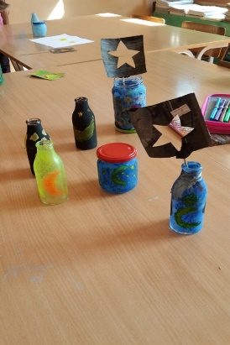
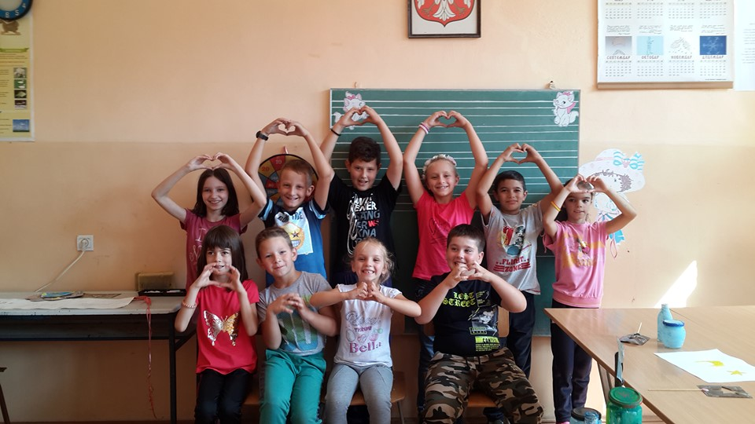
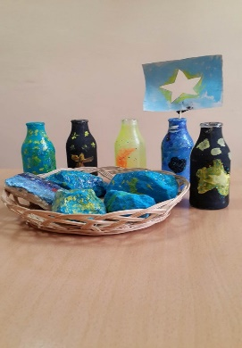
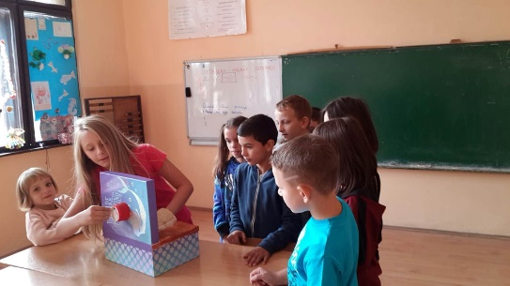
ОШ“19.октобар“ Маршић
ИО Д. Комарице
Држава: Република Србија
Радови настали на настави Ликовне културе
Ученици 2/3, 3/3 и 4/3
Поздрав за све учеснике пројекта !

Slide 12
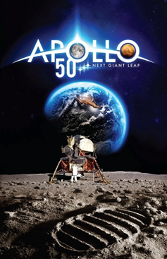
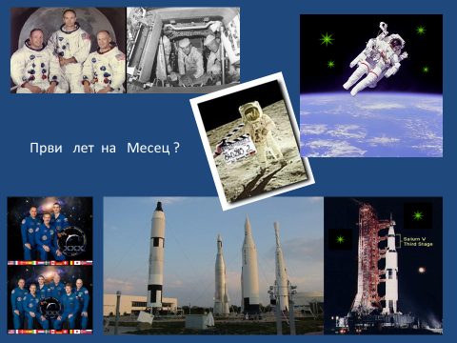
ПРОЈЕКТНИ КОНКУРСИ:
1.За ученике 1.и 2.разреда
*ликовни конкурс “ Моја кућа на Месецу“
2.За ученике 3. и 4. разреда
* ликовни конкурс „Временска машина“
(еколошки радови или цртежи)
3.За ученике од 5. до 8.разреда
*ликовни конкурс „Кроз месечеву капију ка звездама“

Slide 13
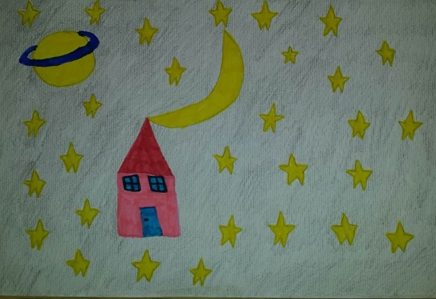
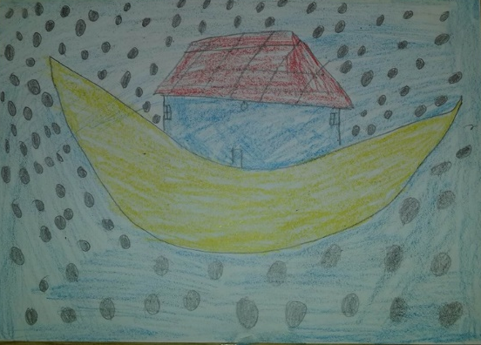
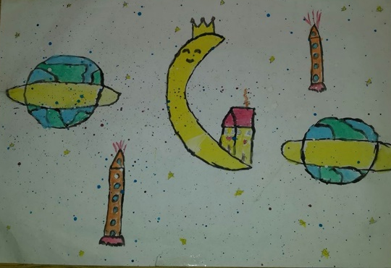
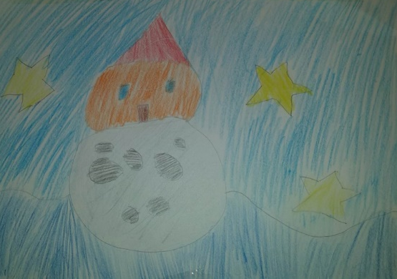
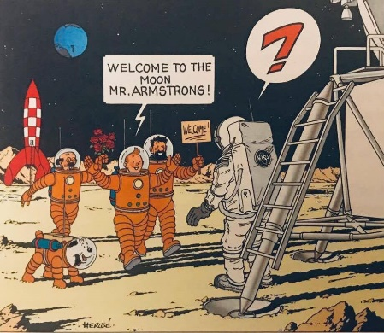
ОШ“19.октобар“
Место: Маршић
Држава: Република Србија
Ученици 1.и 2.разреда
*Ликовни конкурс
“ Моја кућа на Месецу“
Вања Здравковић ученица 1-1
ментор – учитељица Радојка Костић
Александар Ивановић ученик 2-3
ментор – учитељица Снежана Вељковић
Младен Радомировић ученик 1-2
ментор – учитељица Марија Митић
Катарина Пумпаловић ученица 2-5
ментор – учитељица Ана Пантић

Slide 14
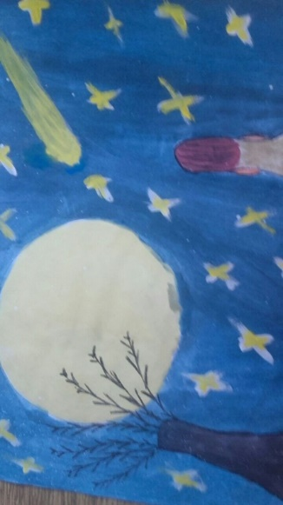
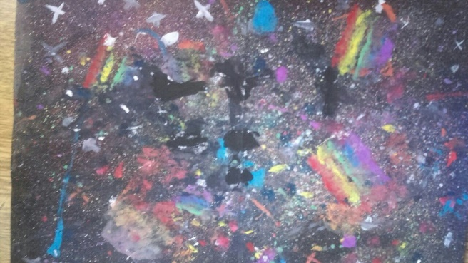
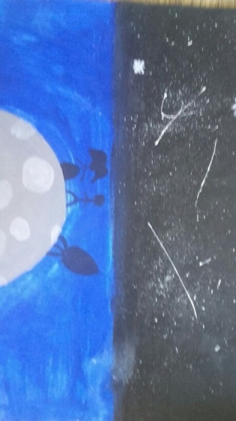
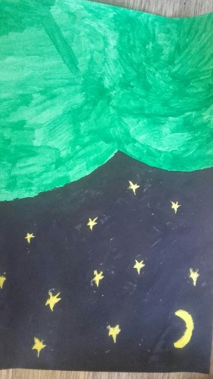
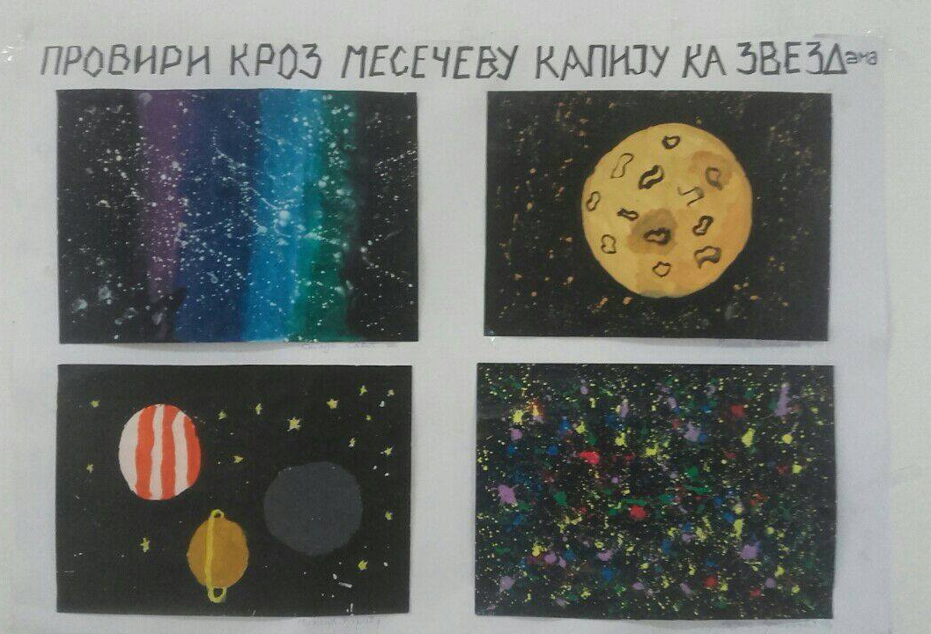
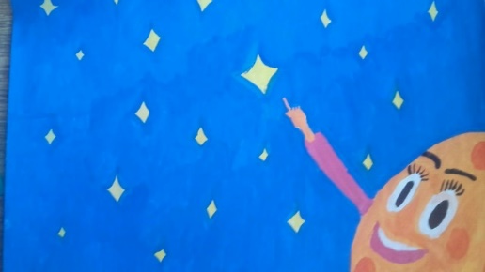
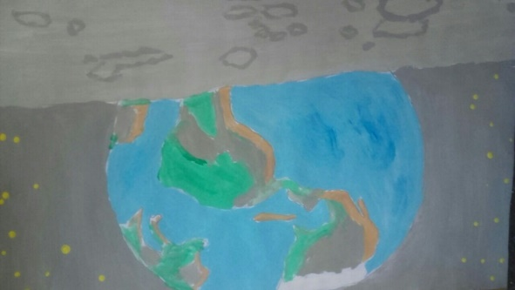
ОШ“19.октобар“
Место : Маршић
Држава: Република Србија
Ученици од 5. до 8.разреда
*ликовни конкурс
„Кроз месечеву капију ка звездама“
Ментор . Наставница Ликовне културе
Славица Ђурђевић

Slide 15
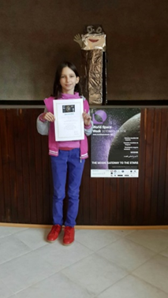
Радови награђени Дипломом на литерарном конкурсу
Тема „Са Месеца ка звездама“
Полетела сам на Месец и слетела лагано. Била сам у ракети кад сам видела тамну страну Месеца. Угледала сам ванземаљце и патуљке. Била сам зачуђена. Трчали су по Месецу и по некад летели. То је зато што тамо нема гравитације. Питала сам свог робота у ракети да ли смем да се дружим са ванземаљцима. Није ми саветовала, јер су били непредвидиви. Посматрала сам их још мало и обавестила робота Мели да желим да обиђем још нешто. Саветовала ми је да идем на Венеру, јер је близу.
Послушала сам је и са Месеца пошла сам на Венеру. Кад сам слетела хтела сам да изађем, али било је вруће. Видела сам пукотине из којих је провиривала лава. То је друга планета и није као моја Земља. Нисам излазила, јер ме је Мели опоменула да нема ваздуха.
Вратила сам се на планету Земљу. Имала сам идеју да направим машину за путовање кроз време. Помагала ми је Мели. Када смо завршиле желела сам да испробам и одем у прошлост. О диносаурусима сам читала и пуно замишљала њихов живот. Временска машина ми је помогла да одем у то време. Били су велики као три стана. Дрвеће је било много велико. Људи су тада живели у пећинама. Диносауруси су били много снажни и брзи. Један ме је угледао и потрчао према мени. Појурила сам и сва задихана улетела у временску машину. Зажмурила сам и желела да се вратим мами и тати.
Када сам отворила очи било ми је много лепо у својој соби. Књига коју сам држала у руци ме је подсетила да сам се успешно вратила из маште.
ОШ“19.октобар“ Маршић ИО Д. Комарице
Држава: Република Србија
Ирена Ђорић разред 3/3
Ментор – учитељица Снежана Вељковић

Slide 16
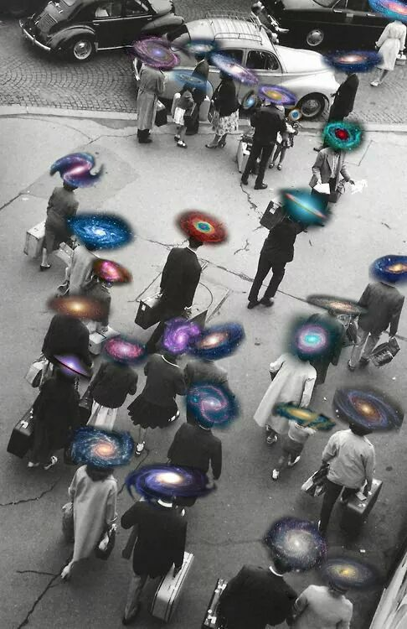
Тема „Са Месеца ка звездама“
Ракета полако креће и идемо у Свемир. Полетели смо са циљем да на овој екскурзији видимо планете Сунчевог система. Учили смо о планетама, али је занимљивије када их обиђемо и видимо.
Пролазимо поред великог Сунца. Из нашег свемирског аутобуса видимо како промичу планете: Меркур, Венера, Земља, Марс, Јупитер, Сатурн, Уран, Нептун и нека космичка каменита прашина.
На повратку за секунду слећемо на Месец. Дочекали су нас ванземаљци и одвели на тамну страну Месеца. Играли смо се жмурке. Док су нас тражили ми смо се погледима договорили да уђемо у наш аутобус и да побегнемо. Оставили смо их да нас траже по тим кратерима. Нисмо имали времена за поздрав. А можда би и они желели са нама, а нису платили место.
Враћамо се весели и насмејани на нашу Земљу. Слећемо на космодром. Имали смо лепе доживљаје које ћемо причати родитељима.
Следећа екскурзија нам је још интересантнија! Андромеда нас чека.
ОШ“19.октобар“ Маршић ИО Д. Комарице
Држава: Република Србија
Филип Миладиновић разред 4/3
Ментор – учитељица Марија Јаковљевић

Slide 17
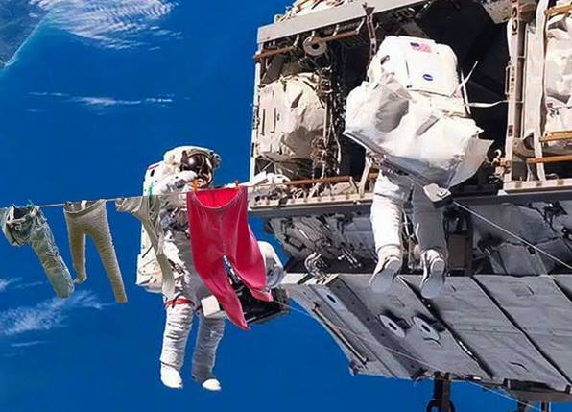
„Sa meseca ka zvezdama“
Ljudi na odmor idu u svemir. Sa planete Zemlje idu turističkom raketom. Kad stignu na mesec već su u odelima. Tu ulaze u leteće automobile i kreću na putovanje.
Prvo će videti Mars koji je hladan, a spolja izgleda kao najveća pustinja u celom svemiru. Onda će videti milione zvezda koje mogu i najstarije i najozbiljnije ljude vratiti u detinjstvo svojim prelepim sjajem.
Druge planete samo će dočarati ovo putovanje. Svugde su zvezde i planete koje predstavljaju samo jedan deo ovog prelepog, beskonačnog prostranstva u kom je svako mesto posebno na svoj način. Dok prolaze pored crne livade treperavih zvezda, ljudi ne mogu odvojiti pogled sa njih.
Neki slikaju, drugi crtaju, a neki samo posmatraju ovaj veličanstven prizor. Kad se vraćaju isto mogu videti čuda svemira.
Ova putovanja svima ostaju u sećanju do kraja života.
OŠ“Milan Mijalković“
Mesto: Jagodina
Država: Republika Srbija
Viktor Marinković učenik 4/1
Mentor – učiteljica Snežana Marković

Slide 18
"Месец - тајанствени путник"
Месец је природни сателит планете Земље. Постоје различите чињенице како је он настао. Најчувенија је да се Земља сударила са непознатом планетом пре више милијарди година. Али... постоји и прича у којој се тврди другачије...
"Луна! Луна време је за спавање! Луна!" Ето,то је моја мама. Увек престрога госпођа са дугачким вратом и високом смеђом пунђом.
"Долазим мама!" Ух, зар не може макар мало да ме поштеди? Скачем са комшијског крова на прозор моје собе. Мама стоји и прекорно ме гледа. Иза ње је Анабел,моја старија сестра- дама баш као и њена мајка! Зло се смејуљи.Гледам их. Не занима ме шта оне мисле о томе што свако вече излазим на комшијски кров да бих гледала звезде. Волим то и, шта више, желим да постанем астроном кад порастем! "Зашто си опет била на комшијском крову?" -мама ме враћа у стварност. "Да Луна, зашто?"-Анабел се надовезује. Њих две желе да ја упишем исту школу за даме као и Анабел. Зашто?!
Под један: како бих постала права дама,а не луда тинејџерка каква сам сада, а под два:како би Анабел могла да ме посматра и пренесе мами баш сваку ситницу коју изговорим или урадим -као ,на пример САДА!
"Изашла сам зато што сам желела да гледам звезде. А и у осталом , зар ниси ,након татине смрти, изјавила да те не занима шта радим?" Отац ми је преминуо пре седам година. Тада сам имала само пет година.Мама је почела да криви мене због његове смрти и од тад ми уништава сваки дан.
"Следећи пут када изађеш бићеш строго кажњена!"
" Ма важи...није као да си то рекла претходних тринаест пута. "
"Луна не разговарај тако са мамом!", Анабел се надовезује
"Једино што ја хоћу јесте да ме људи сматрају посебном, баш као вас две!", љута сам. Вичем. Просто не могу да контролишем емоције! Желим да будем нешто што ће цео људски род сматрати посебним!
*** (недостаје део, због дужине)

Slide 19
***
Сви спавају. Облачим ружичасту хаљину и видим звезду која трчи. Не обувам се него је пратим у стопу... Видим је. Видим капију. Спуштам се до ње и пружам руку ка кваци.Урезана звезда овог пута сија.Баш као и оне на небу! Доносим коначну одлуку.Стављам руку на кваку и врата се не отварају-она нестају! Испред мене стоји сребрни пут,а око њега милиони звезда! Ту су и огромне лопте разних боја. Једна око себе има много прстенова.Очигледно се удавала превише пута! Друга гори,трећа је смрзнута... Свака има нешто посебно! Испред мене се појављује мало биће са крилима. Подсећа на вилу чију сам слику видела у некој сликовници. Носи белу хаљину,а коса јој је златна. Моја смеђа коса са једним сребрним праменом није ни налик лепа као њена! "Добродошла Луна! Надам се да ће ти се ово место свидети више него твој дом."
"Какво је ово место?",знатижељно постављам питање.
"Ово је свемир. Нема границе.А ово је твој пут." ,окреће се и показује ми руком на сребрну стазу," Од сад си нешто посебно".
"Али шта?"
"Па Луна! Имаћеш имена на различитим језицима,али основно име биће ти твоје име".
"Али шта треба да радим?"
"Шеташ стазом којом никада нико није шетао. Путујеш и показујеш свету колико си лепа! Треба да будеш тајна!"
"Тајна?"
"Да! Нико не сме да зна тајну твог живота! А сада крени. Трчи и скачи по сребрној стази. Гледај звезде. Буди оно што ти је суђено да будеш!"
"А мама, и Анабел? Хоћу ли их икада опет видети?"
"Када једног дана нестану са Земље постаће звезде! Сијаће,али никада тако лепим сјајем као ти!"
Не знам шта да кажем. Прво погледам назад , у правцу куће.Онда погледам напред у правцу сребрне стазе. Закорачим напред. Затим направим два корака,па три, па четири,пет, шест,сада већ трчим по стази.А онда застанем,па се окренем. Знам шта ми је судбина. "Збогом мама,Анабел, ШКОЛО! Дошло је време да живим своју судбину..." Гвоздена капије се затвара и нестаје,а ја ћу заувек шетати сребрним,звезданим стазама...Од данас сам ...слободна? Да, слободна!Нека ме сви зову како желе,али ја сам Луна, део свемира!
И то је тај Месец којег гледамо сваке ноћи. Онај што га понекад заклоне облаци. Онај који плеше са звездама и трчи по сребрној стази! Један једини и непоновљиви Месец...
ОШ „Иса Бајић“
Место : Кула
Држава: Република Србија
Ања Микулић 6/3
Ментор – Валентина Мујичић

Slide 20
1.награда на литерарном конкурсу (5-8):
ИМА НЕКОГ НА МЕСЕЦУ, ЕНО ГОРИ СВЕТЛО
Месец. Тајанствени ноћни путник. Увек сам. Или се то можда само чини. Можда се на Месецу сваке ноћи одигравају журке или, можда, неко вири и посматра нас кришом из далека.
Месечева светлост вукла ме да испитам своје сумње и страхове. Изашла сам у двориште и прострла ћебенце на траву. Лежала сам на леђима са рукама испод главе и посматрала Месец и три звезде које су трепериле око њега. У једном тренутку учинило ми се да сам видела светло. Изгледало је као да Месец одједном много јаче светли. Учинило ми се као да има неког тамо на Месецу. Нисам знала шта да осећам: узбуђење и страх, у исто време. Још увек збуњена, угледах светлеће степенице како се спуштају са Месеца на наш травњак. Помислила сам да тата неће бити баш срећан ако униште његову пажљиво шишану траву. На тренутак сам размишљала да ли да се попнем или не. Радозналост је била јача од опреза, нисам могла да издржим. Степеницу по степеницу грабила сам све док нисам освојила Месец. Посматрала сам одгоре своју кућу која је била малецка као играчка. Вукла ме сигурност дома, али решила сам да пре повратка испитам извор непознатог светла. Пратећи га, дошла сам до необичне рођенданске забаве на којој су била мала, плава бића. У страху сам помислила: па, то су Ванземаљци. Сакрила сам се и посматрала, али била сам откривена Пришао ми је слављеник и позвао ме да заједно прославимо његов рођендан. У почетку смо се чудно гледали, али је чуђење брзо нестало и лудо смо се забавили.
Таман када је слављеник кренуо да дува свећице, уплашио ме снажан лавеж и нечији дах на мом лицу. Отворих очи и угледах мог верног вучјака Луну како лаје и њушка ме с намером да ме пробуди да бих се поиграла са њом. Схватих да сам само сањала и било ми је мало жао, али шта да се ради. Док сам устајала, на ћебе ми из руке испаде рођенданска свећица. Насмеших се задовољно и подигох поглед ка Месецу. Он ми намигну и сакри се за облак. Ушла сам у кућу са својом тајном и занесена гледала Луну како криви главу и лаје на Месец који је извиривао.
ОШ „Иса Бајић“
Место : Кула
Држава: Република Србија
Ивана Девић ученица 7/4
Ментор – Валентина Мујичић

Slide 21
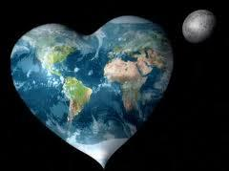
Има неког на Месецу, ено гори светло
Још док сам био сасвим мали, моју пажњу је привлачио чаробни Месец. Сваки дан сам размишљао о њему и једва чекао ноћ да се сретнемо.
Месец је огроман и далеко од нас, не можеш га са Земље добро ни сагледати. Моја радозналост ме увек вукла да размишљам: како је тамо, какав је оданде поглед на нашу планету, има ли неког тамо. Стварно, да ли тамо живи неко ко се пита као ја сада: има ли живота на другим планетама? Волео бих једног дана да одем на Месец и да сазнам све то. Да ли је могућ живот на Месецу, има ли гравитације и, нешто што ме највише занима, да ли стварно постоји неко ко живи тамо. Када падне ноћ, волим да изађем напоље да посматрам Месец. Истраживао сам на интернету да ли постоје докази о другим цивилизацијама у свемиру, да ли постоје други облици живота, или неки други људи слични нама који живе тамо. И ја сам прво мислио да су то само неке приче, али временом сам почео да верујем да у целој васиони сигурно има неко осим нас – људи, и верујем да има неког и на Месецу.
У ведрим летњим ноћима када је Месец пун, велики, светао и жут, чини ми се као да трепери и шаље ми неке тајне сигнале које само ја могу да разумем. Ја му махнем за сваки случај, ако неко гледа, да зна да на Земљи има пријатеља. Можда се наши светови једном сретну. На Земљи, Месецу, или негде на пола пута. Ко зна...
ОШ „Иса Бајић“
Место : Кула
Држава: Република Србија
Данило Кековић ученик 7/3
Ментор – Валентина Мујичић

Slide 22
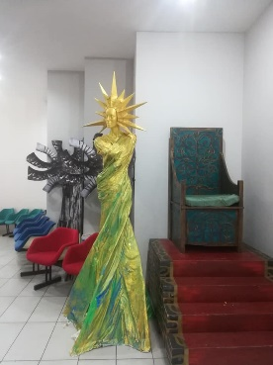


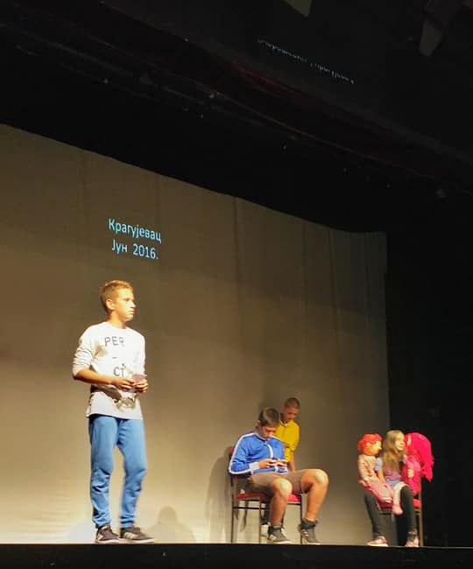
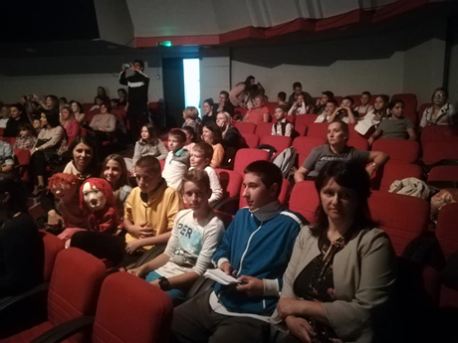
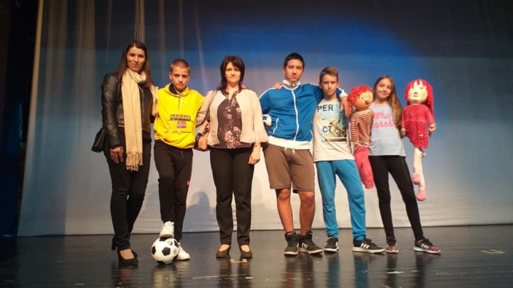
ОШ“Драгиша Луковић Шпанац“
Место: Белошевац, Крагујевац
Држава: Република Србија
„Ноћ истраживача“ ЦПН –први део

Slide 23
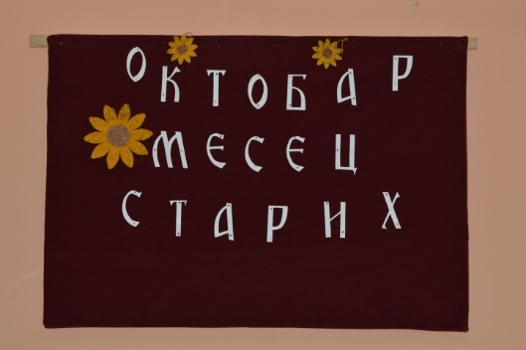
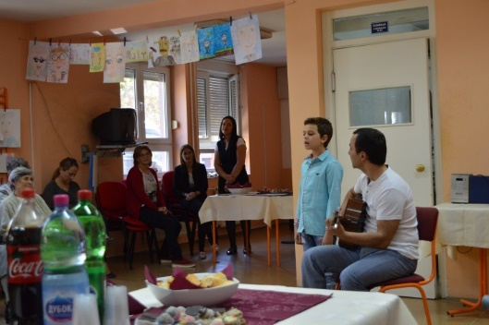
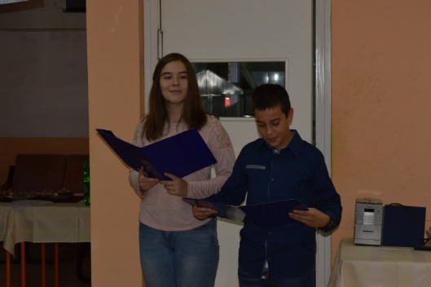
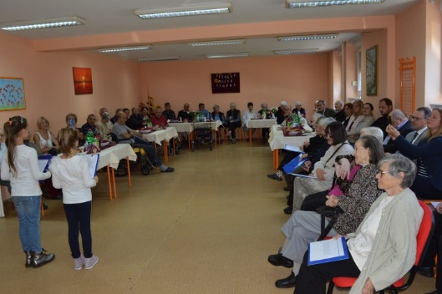
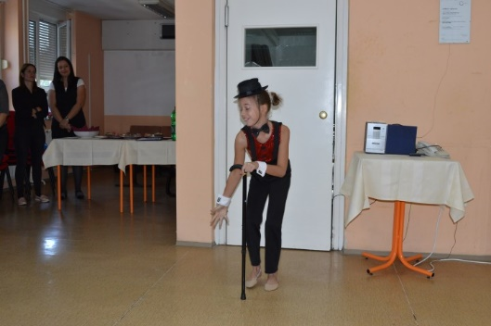
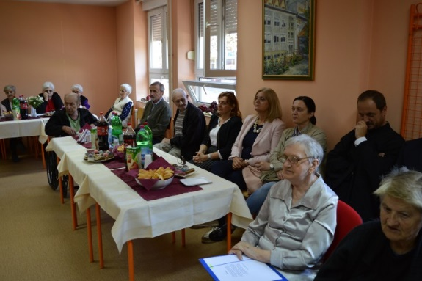
ОШ „Иса Бајић“
Место: Кула
Држава: Република Србија
Приредба за старе у Дому
Ментор – Валентина Мујичић
Играли смо, певали, свирали, направили галерију портрета наших драгих бака и дека и још једном спојили светове.
Програм смо почели "Принцезом", а завршили песмом
"Да смо се раније срели..." и тако тематски заокружили наш "Сусрет светова" и укључили и наше драге баке и деке у овај дивни пројекат.

Slide 24
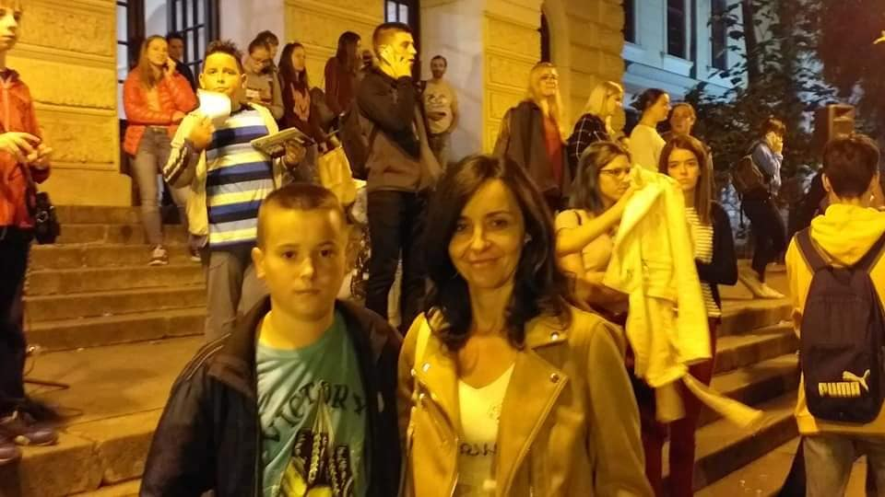
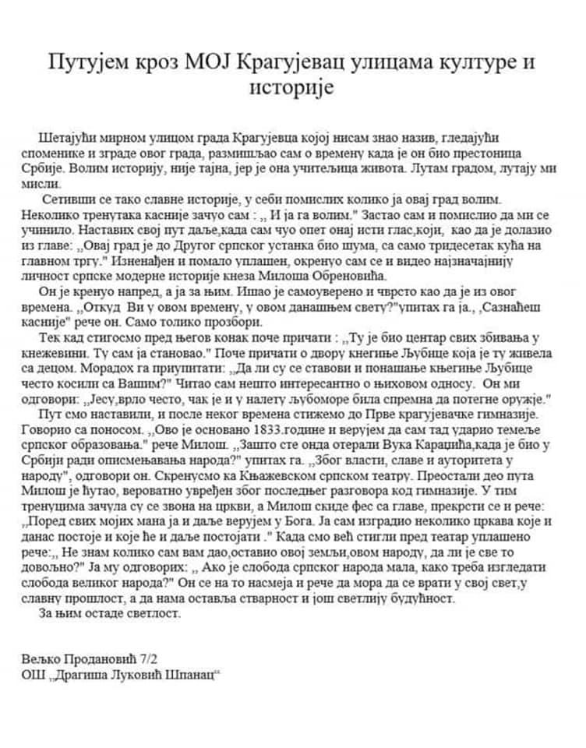
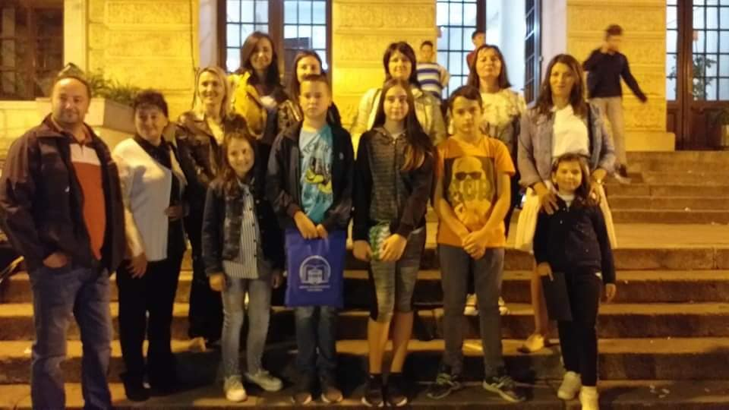
ОШ“Драгиша Луковић Шпанац“
Место: Белошевац, Крагујевац
Држава: Република Србија
„Ноћ истраживача“ ЦПН –други део
На манифестацији
Ноћ истраживача учествовали су наши ученици Вељко Продановић 7/2, Анђела Живковић 7/2, Милош Пушоњић 8/2 и такмичили се у квизу знања.
Освојили су друго место, на шта смо јако поносни. Ученике је припремала наставница историје Јелена Милосављевић.
Noć istrazivača,
učenik Veljko Prodanović 7/2,
1. nagrada na literarnom konkursu.

Slide 25
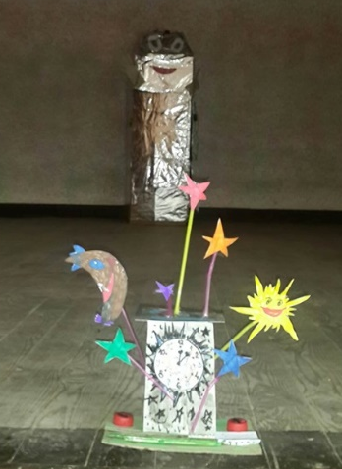
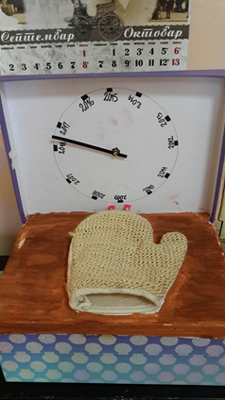
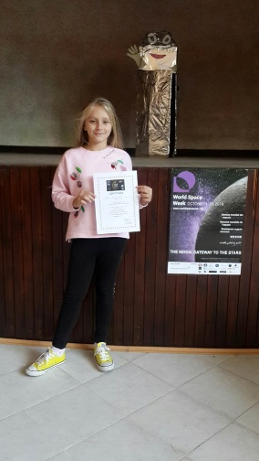
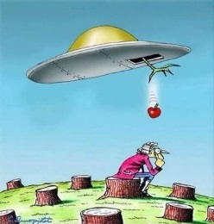
Еколошки радови ученика
ОШ“19.октобар“ Маршић
ИО Д. Комарице
Држава: Република Србија
„Временска машина“
Катарина Вујић ученица 4-1
Ментор – учитељица Љиљана Радојковић
Ива Петровић ученица 4-3
Ментор – учитељица Марија Јаковљевић

Slide 26
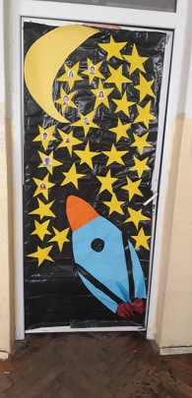
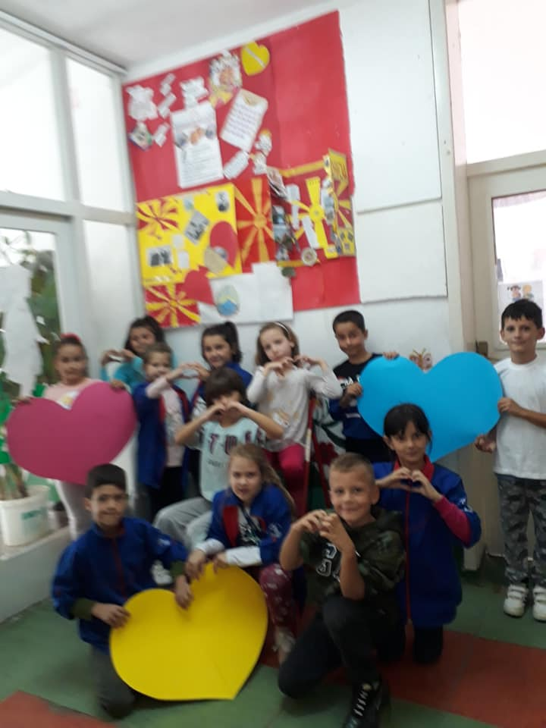
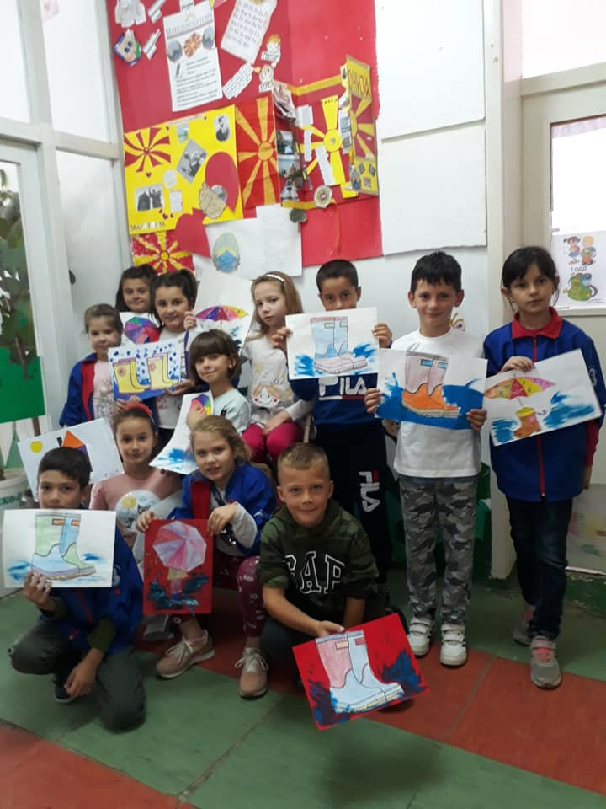
Училиште: О.У.Тодор Ангелевски
Град:Битола Држава:Р.С.Македонија
Број на ученици:15 Одделение:IV-6
Активност: Звездена капија
И НИЕ СМЕ ДЕЛ ОД ОВА НЕБО
Поздрав за све учеснике у пројекту !
Vrata učionice
Мentor - Bisera Petrovska Arginovski

Slide 27
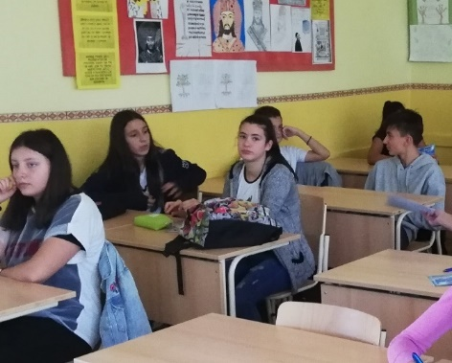
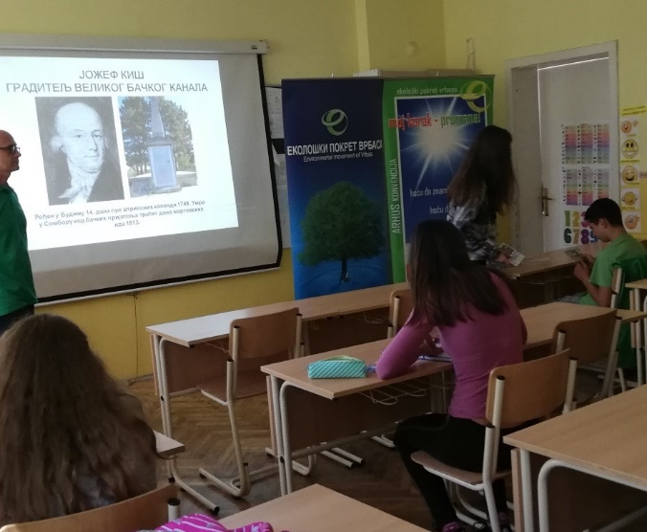
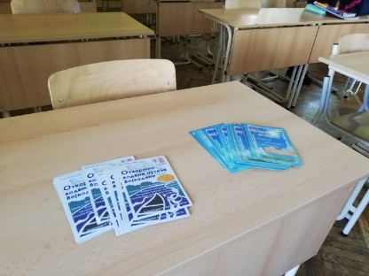
ОШ „Иса Бајић“
Место: Кула
Држава: Република Србија
Ментор – Валентина Мујичић
У оквиру пројекта додајемо 5 еколошких радионица које ће се реализовати кроз рад Ученичког парламента чији сам координатор. Организатор и реализатор је најактивнији еколог са наших простора - Ратко Ђурђевац.
Почели смо јуче са Великим бачким каналом чијом је градњом на нашем простору од мочваре направљена плодна равница, а савремена индустрија од њега је направила најзагађенији водоток Европе. Учимо да чувамо Плаву планету, она нам је једина адреса.

Slide 28
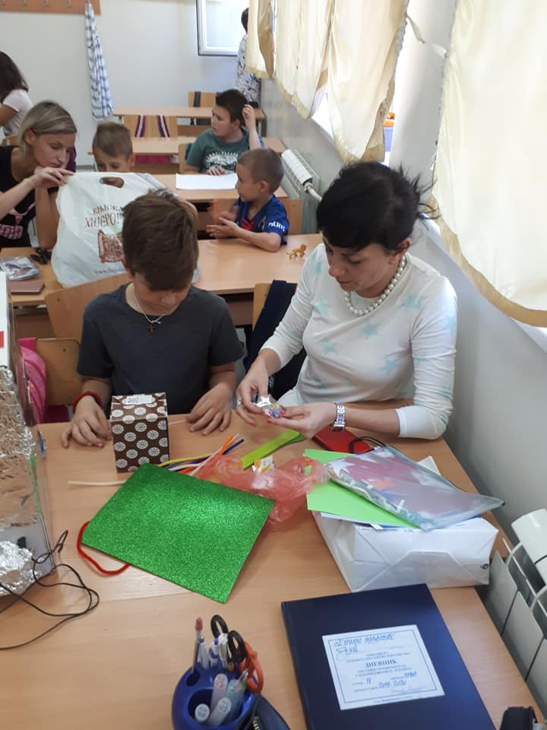






Еколошки радови ученика
ОШ“Бранко Миљковић“
Место: Ниш
Држава: Република Србија
Ученици 4 / 1
Ментор – учитељица Сунчица Мишчевић

Slide 29



OU: Todor Angelevski
Mesto: Bitola
Država - Republika severna Makedonija
Učenici III / 4 odd.
Vremenska masina
Nastavnik koordinator Mirjana Kimeva

Slide 30





ОУ ,, Тодор Ангелевски„
Mesto: Bitola
Država - Republika severna Makedonija
Tема: ,, Вселенска машина -ЕКО" IV-2 одд.
Наставник: Соња Атанасовска
Координатор: Мирјана Кимева
Учениците изработеа и сликаа вселенски машини,
беа среќни што ги измислија како иновации за
подобар ЕКО живот, за подобро утре.

Slide 31





Еколошки радови ученика
ОШ“21.октобар“
Место: Крагујевац
Држава: Републиа Србија

Slide 32








ЛИКОВНИ РАДОВИ НАСТАЛИ НА ЧАСОВИМА
ОШ“
Трњане
Држава: Република Србија
Ментор – Ружица Живковић
„ 26.9.2019. na času engleskog jezika razgovor putem Skajpa vodili učenici 6, i 8 ,r . iz Trnjana sa profesorom iz Brazila.
Razgovor dogovorila Marija Rašić prof.engleskog jezika.“

Slide 33



ОШ „Иса Бајић“
Место: Кула
Држава: Република Србија
Ментор – Валентина Мујичић
26.09.2019.
ВРШЊАЧКА ЕДУКАЦИЈА
У оквиру пројекта "Сусрет светова 2019" ученици 7/3, 8/1 и 6/3 ОШ "Иса Бајић" из Куле представили су ученицима млађих разреда своја истраживања.
Помоћу макета и модела, које су осмислили, приближили су им далека пространства свемира, Сунчев систем, планете, испричали причу о лету на Месец, светлосним годинама, приказали како долази до помрачења Сунца ...

Slide 34






ОШ,,Стефан Немања" Нови Пазар
Ученици млађих разреда
26.09.2019.
Ликовна радионица,,Тролејбус за месец"

Slide 35






ОШ“Вучић Величковић“ Међуречје
Држава: Република Србија
Координатор Драган Милоњић
Ликовна изложба радова за конкурс
Настава енглеског језика

Slide 36




ОШ“Јован Курсула“
Место: Варварин
Држава: Република Србија
Са наставног часа Ликовне културе
Тема:“Месец мој најбољи друг“
Ученици 2/2
Ментор – учитељица Снежана Јосић

Slide 37



OU: Todor Angelevski
-Bitola,
Republika severna Makedonija
,,Nashite ucenici se nashite zvezdi"
IV-4 odd.
Nastavnik: Tanja Markovska
Nastavnik: Tanja Markovska
Ucenicite rabotea preku tehnika ZSU (znam,sakam da znam,ucam) vo koja napisaa podatoci za Mesecinata koi gi znaat.Potoa napisaa prasanja za koi sakaat da dobijat odgovori.
Istrazuvaa i citaa vo enciklopedii i samostojno dadoa svoi odgovori na prasanjata.

Slide 38





ОШ“Вучић Величковић“
Место: Међуречје
Држава: Република Србија
Координатор Драган Милоњић
У оквиру међународног пројекта "Сусрет светова 3" у коме ће, ове године, учешће узети и наша школа - ученици III и IV разреда, под руководством своје учитељице - Јелене Самарџић, конструишу и цртају своју временску машину како би учествовали на школској изложби у оквиру Дечије недеље (7. 10 - 11. 10. 2019.).

Slide 39





ОШ“Бранко Миљковић“
Место: Ниш
Држава: Република Србија
Ученици 4 / 1
Ментор – учитељица Сунчица Мишчевић
" Применили знања о линијама.
Различитим линијама и сенчањем цртали су природни сателит – Месец.
24.09.2019.

Slide 40





ОШ“Стефан Немања“
Meстo: Нови Пазар
Држава: Република Србија
Ученици млађих разреда
Посматрање месеца телескопом
Тема : Месец на длану
Координатор Зилха Крлић
2.10.2019.

Slide 41





ОШ“Стефан Немања“
Meстo: Нови Пазар
Држава: Република Србија
Ученици старијих разреда
Координатор Зилха Нуховић Крлић

Slide 42



ОШ“Бранко Миљковић“
Место: Ниш
Држава: Република Србија
Ученици 4 / 1
Ментор – учитељица Сунчица Мишчевић
Sunce znanja
8.10.19.
СВЕМИР И МАТЕМАТИКА
- У оквиру међународног пројекта „Сусрет светова 3“ и „World Space Week", на часу математике ученици IV/ 1 су читали и писали бројеве који показују удаљенист: Земље, Марса, Меркура и Венере од Сунца, као и Месеца од Земље.

Slide 43




ОШ“Милан Мијалковић“
Место: Јагодина
Држава: Република Србија
У гимназији „Светозар Марковић“ Јагодина учешће у Ноћи истраживача
у организацији НОУ Тима из Ћуприје
Ученици 4./1 разреда
Посматрање телескопом и израда семинарског рада Виктор Маринковић
Ментор- учитељица Снежана Марковић
Милици Савић

Slide 44





ОШ“Стефан Немања“
Meстo: Нови Пазар
Држава: Република Србија
Ученици свих разреда
Презентација ,,Месец капија до звезда"
25.9.2019
Ментори: Ајсела Куртагић, Емин Дугопољац
Координатор: Зилха Крлић

Slide 45



🎇✨🎆🎑
О.У. „Тодор Ангелевски“
Место: Битола
Држава: Република Северна Македонија
Вредните ученици од I/ 4 одд.
на часовите по ликовно образование изработија книга на
тема ,,Мојата куќа на Месечината".
🎇✨🎆🎑
Наставник: Драгана Шерденков

Slide 46
ОШ „Иса Бајић“
Место : Кула
Држава: Република Србија
Ментор – Валентина Мујичић
СНИМАЊЕ „Кефалице“
За ТВ емисију
КВИЗ
Kahoot
https://create.kahoot.it
Саставили смо питања о свемиру за малишане у ПУ „Бамби“ и позвали QTV да заједно забележимо њихове одговоре у „Мислиши“.

Slide 47



OU: „Todor Angelevski“
Mesto: Bitola
Država: Republika severna Makedonija
V / 5 odd
Odelenski nastavnik Snezana Tasevska
Tema: "Nasata vselena "
03.10.2019.

Slide 48










ОШ“19.октобар“ Маршић
Место: ИО Д. Комарице
Држава: Република Србија
Изабрани ученички радови са изложбе
координатор Снежана Вељковић

Slide 49








ОШ“19.октобар“ Маршић
Место: ИО Д. Комарице
Држава: Република Србија
Изабрани ученички радови са изложбе
координатор Снежана Вељковић

Slide 50




ОШ“Стефан Немања“
Meстo: Нови Пазар
Држава: Република Србија
Ученици млађих разреда
Изложба радова

Slide 51






OU: „Todor Angelevski“
Mesto: Bitola
Država: Republika severna Makedonija
Nastavnik koordinator Mirjana Kimeva
III/4 odd.
„Vselenata na dofat"
Ucenicite rabotea preku crtez se izrazija (Vselenata na Dofat) koi napravija kolaz za Mesecinata
(Mojot dom na mesecinata ).
Izrabotija famer Pat do Mesecinata, Soncev sistem
Mile i Gordana Georgiovski

Slide 52





OU: Todor Angelevski
Mesto: Bitola
Država: Republika severna Makedonija
Nastavnik Tanja Markovska
IV- 4 odd.
Ucenicite od V/4 zaedno so nivnata
nastavnicka Dona Micevska.
Aktivno se vklucija vo odbelezuvanj na Svetskata nedela na vselenata.

Slide 53





OШ“Јоца Милосављевић“
Место: Багрдан Јагодина
Држава: Република Србија
Ученици из ИО Стрижило, Милошево и Ловци
Учитељицe Драганка Димитријевић,
Славица Јовановић и Зорица Јанковић

Slide 54








ОШ“19.октобар“ Маршић
Место: Дом културе Д. Комарице
Држава: Република Србија
Заједнички часови у оквиру пројекта
Гости ученици, наставници и родитељи ОШ»Јоца Милосављевић» Багрдан Јагодина
координатор Снежана Вељковић
04.10.2019.

Slide 55






Тим наставника
Учешће родитеља

Slide 56





ОШ“19.октобар“ Маршић
Место: ИО Д. Комарице
Држава: Република Србија
Изабрани ученички радови изложба
координатор Снежана Вељковић
Дружење

Slide 57



OS "Vukasin Radunovic"
mesto.: Beranama
Država: Republika Crna Gora
Mentor: učiteljica Biljana Joksimović Keković
Učenici I-1 su bili vrijedni i nacrtali Mjesec i zvijezde. Pricali gdje se oni kriju danju i kako zamisljaju izgled Mjeseca.
Mali, ali radoznali, veseli i vrijedni.

Slide 58






ОШ ,, Никодије Стојановић Татко"
Место: Прокупље
Држава: Република Србија
Учитељица Љиљана Соколовић
Одељење: IV/3
Домаћи задатак:
Помоћу сајта Stellarium on line посматрали смо звездану карту неба изнад нас.
Деци је ово путовање било веома занимљиво и узбудљиво.
8.10.2019

Slide 59





ОШ“21.октобар“
Место: Крагујевац
Држава: Републиа Србија
Ученици 1/3 учитељице Јованка Игњатовић и Јелена Пантић
Изложба ликовних радова на тему "Моја кућа на месецу"

Slide 60






ОШ“21.октобар“
Место: Крагујевац
Држава: Републиа Србија
„Месец у песмама“
Одељење 4/3 је имало драмски приказ песме "Месец и његова бака".

Slide 61






OŠ“Jugoslavija“
Mesto: Bar
Država: Republika Crna Gora
Koordinator Marina Andrijević Petrović

Slide 62


OU: Todor Angelevski
Mesto: Bitola
Država: Republika severna Makedonija
nastavnik Snezana Tasevska
Број на ученици:11
Одделение: II 6
СЕКОЈ ИМА СВОЈА ЅВЕЗДА ЗА ИСПОЛНУВАЊЕ ЖЕЛБА

Slide 63





ОШ“Свети Сава“
Место: Суботинац
Држава: Републиа Србија
Учитељице Анита и Весна
Ученици од 1. - 4.разреда

Slide 64





OŠ“Jugoslavija“
Mesto: Bar
Država: Republika Crna Gora
Koordinator Marina Andrijević Petrović

Slide 65



ОШ „Војислав Вока Савић“
Место: Лазаревац
Држава: Република Србија
Тема - „Поход на Мјесец“
WSWA Event ID 26946
Координатор пројекта:
Јелена Томић, професор географије
РЕАЛИЗОВАНЕ АКТИВНОСТИ
Радионица: Месечеве мене
Радионица: Месец у енигматици
Радионица на часу француског:
Израда обележавача за књиге од
рециклираног материјала
4.-5. Ликовна радионица: Насликај Месец
6. Радионица: Космонаути
Израда костима космонаута у сарадњи са родитељима
7. Музичке радионице: Свемирски хор
8. Месец у француској књижевности
9. Месец у енглеској књижевности
10. Потрага за Месецом
-Угледни час географија-српски језик и књижевност
11. Завршни догађај: јавни час „Поход на Мјесец“
и изложба радова насталих на радионицама
У периоду од 03.10.- 07.10.2019.
КВИЗ
Kahoot
https://create.kahoot.it/details/pohod-na -mjesec/b321c874-0751-49e0-bb43-1d0a 9587d641

Slide 66



ОШ "Јован Поповић"
Место: Сусек ИО Баноштор
Држава: Република Србија
I, II, III и IV разред
Тема: „Месец- Капија ка звездама“
Учитељице Ана Здравковић и Ђурђица Стојковић

Slide 67



ОШ ,, Никодије Стојановић Татко"
Место: Прокупље
Држава: Република Србија
Учитељица Љиљана Соколовић
Одељење: IV/3
На крилима маште одговорили смо на тему:
„Ја, астронаут“

Slide 68






OŠ "Tanasko Rajić"
Mesto : Čačak
Država : Republika Srbija
Likovni konkurs: 1- 4. razred
Tema: „Proviri kroz mesečevu kapiju do zvezda,
tamo je moja lepa kuća“
Komisija za odabir radova:
članovi matematičke sekcije „Kefalica“
Voditelj sekcije: Snežana Tošović, prof.mat.

Slide 69




ОШ“Стојан Живковић Столе“
Медсто : Трњане
Држава: Република Србија
Ментор – Ружица Живковић

Slide 70




ОШ „Иса Бајић“
Место : Кула
Држава: Република Србија
Ментор – Валентина Мујичић
МАСКЕ ЗА СПЕЦИЈАЛНИ ДАН – МАСКЕНБАЛ
Принцеза Реа из "Рајфајзен" банке и најбољи костими са маскенбала и уручили захвалнице свим учесницима ...

Slide 71







ОШ“21.октобар“
Место: Крагујевац
ИО Каменица
Држава: Републиа Србија
Ученици 1.-4. разреда „Маске –Свемир“
учитељице
Јованка Игњатовић, Јелена Пантић и Бојана Јелић

Slide 72




ОШ „Иса Бајић“
Место : Кула
Држава: Република Србија
Ментор – Валентина Мујичић
Наша Одисеја у свемиру: свемирска журка (од 1. до 4. разреда)
Млади Бранислав Нушић
"Аутобиографија - Часови географије".
8.10.2019.
Уживали смо заједно снимајући драматизацију. Укључили смо децу из удружења "Плава птица" и нашег другара из разреда са проблемом из спектра аутизма који одлично говори енглески језик.
Дека из Дома за старе нам се разболео, па чекамо да снимимо улогу професора. До тада, детаљи са снимања...

Slide 73





ОШ“21.октобар“
Место: Крагујевац
ИО Каменица
Држава: Републиа Србија
Визуелни приповедач под називом
"Мали астронаут" Нил Армстронг из млађих дана
Ученици 1.- 4. разреда

Slide 74



ОШ“Милоје Закић“
Место: Куршумлија
Држава : Република Србија
Посета метеоролошкој станици у Куршумлији
Ментор- Милан Чарапић

Slide 75





ОШ“Јован Курсула“
Место: Варварин
Држава: Република Србија
Са јавног посматрања у Варварину – присутни мештани и ученици 2/2
Ментор – учитељица Снежана Јосић
Bravo za AD „Eureka“ i Zoranа Tomićа nacionalnog koordinatora za „World Space Week“ i Snezanu Josic koja je dogovorila ovo divno dešavanje!
Bravo za fantastičan odziv i planiranje u okviru projekta "Susret svetova 3"!

Slide 76






ОШ“Милоје Закић“
Место: Куршумлија
Држава: Република Србија
Посета астрономској станици Видојевица
координатор- Милан Чарапић

Slide 77



ОШ“21.октобар“
Место: Крагујевац
Држава: Републиа Србија
Различити материјали и облици
Координатор Јованка Игњатовић

Slide 78


ОШ "Јован Поповић"
Место: Сусек ИО Баноштор
Држава: Република Србија
I, II, III и IV разред
Тема:«Слетање на Месец»
Учитељице Ана Здравковић и Ђурђица Стојковић

Slide 79


ОШ“19.октобар“ Маршић
Место : ИО Д. Комарице
Држава: Република Србија
Ученици 1.2. и 4.разреда
Похвале за крај рада у пројекту «Сусрет светова 3»

Slide 80




ОШ“Свети Сава“
Место: Суботинац ИО Мозгово
Држава: Република Србија
Ученици 2. 3. и 4. разреда
учитељица Мирјана Цветковић
Тема: Путовање кроз звездану маглу подстицај текст “Дечак и месец“

Slide 81




ОШ“Драгиша Луковић Шпанац“
Место: Белошевац, Крагујевац
Држава . Република Србија
Додела похвала, диплома и захвалница

Slide 82



ОШ ,, Никодије Стојановић Татко"
Место: Прокупље
Држава: Република Србија
Учитељица Љиљана Соколовић
Одељење: IV/3
16.10.
Пошто смо у претходним активностима сазнали више о свемиру кроз литературу, направили модел Сунечвог система и посматрали телескопом ноћно небо, у последњој активности смо летели свемиром. На крилима маште одговорили смо на тему:
Ја, астронаут.

Slide 83



ОШ“Вучић Величковић“
Место : Међуречје
Држава: Република Србија
Координатор Драган Милоњић
Проглашени су најуспешнији радови на ликовном конкурсу
По мишљењу стручног жирија који су чинили професори ликовне и музичке културе у нашој школи као и професори разредне наставе –
најбољи рад је био рад ученика првог разреда наше школе - ЂОРЂА ГЛАВИНИЋА на тему: ''Моја кућа на Месецу''.
Друго место је заузео рад ученице четвртог разреда наше школе АНДРЕЕ ВЕЛИЧКОВИЋ на тему: ''Временска машина''.
Треће место је заузео рад ученице шестог разреда наше школе - ЈОВАНЕ БОГДАНОВИЋ на тему: ''Моје омиљено небеско тело''.

Slide 84








ОШ“Вучић Величковић“
Место: Међуречје
Држава: Република Србија
Координатор Драган Милоњић
При самом доласку у Опсерваторију дочекао нас је доцент Милан Стојановић – астроном.
Дана 25. октобра 2019. године, посетa
Астрономскe опсерваторијe Београд - на Звездари.

Slide 85


ОШ“Милан Мијалковић“
Место: Јагодина
Држава: Република Србија
Координатор Снежана Марковић

Slide 86
Кључне речи
Васиона – бескрајан простор у коме се налазе небеска тела
Галаксија – група небеских тела која су повезана силом гравитације. Галаксија у којој се налази Сунчев систем назива се Млечни пут. Обрће се око своје замишљене осе, једном за око 220 милиона година.
Планета – тамно, хладно небеско тело које добија светлост од Сунца
Звезда – усијано гасовито набеско тело које зрачи светлост и топлоту
Сателит – небеско тело које обилази око планете-пратилац планете (вештачки и природни)
Комета – небеско тело чији је једини тврди део језгро величине неколико километара, изграђено од смесе прашине, тврдих комадића материје и смрзнутих гасова. Путања комете је веома издужена. Са приближавањем Сунцу, њено језгро од леда се загрева, а од издвојених гасова и прашине настаје дуг, светао реп (“звезда репатица”)
Метеор – мали комад стене који кружи свемиром. По уласку у Земљину атмосферу он сагорева, остављајуђи светао траг. Обично сагори до краја и зато га зову “звезда падалица”
Метеорит – комад стене у свемиру који је толико велики да не сагори потпуно у атмосфери и доспева на површину Земље
Астероид – већи комад стена и метала који круже око Сунца (мала планета – звездолика)
Сунчев систем –Сунце са свим небеским телима која обилазе око њега.
Велики прасак – пре 15 милијарди година дошло је до велике експлозије у којој је створена васиона

Slide 87

У пројектним активностима од 28.06. 2019. до 03.11.2019. год.
учеstvovalo je 20 основних школа.
Пројектне активности су се одржавале у три државе, па је оправдан назив међународни пројекат.
Планиране активности-192
Одржане активности-190
Укупно ученика: 3546
Родитеља: 477
Укупно наставника: 142
Стручних сарадника: 10
Укупно учесника у пројекту 4.175
Било ми је задовољство да сам учествовала са Вама у нашем пројекту „Сусрет светова 3“ као и у „World Space Week“ - „Светској недељи Свемира- Србија“.
Хвала на одличној сарадњи!
Координатор пројекта Снежана Вељковић

Slide 88


Објављени радови
Документ рада пројекта „Сусрет светова 3“ припремљен је по правилима конкурса конференције
СУРС-а (Савез учитеља Републике Србије)
Primary School Teacher’s Association of the Republic of Serbia
Београд 28. новембар 2020. год.
Радови одабрани за Зборник
1. Рад категодија: ВАННАСТАВНЕ АКТИВНОСТИ
„Сусрет светова 3“ Снежана Вељковић ОШ «19. октобар» Маршић
2. Рад категодија: ПРОЈЕКТНА НАСТАВА
„Презентација пројектних активности у Д. Комарицама“
Снежана Вељковић, ОШ „19. октобар“ Маршић, Крагујевац
ТИМ: ОШ „Јоца Милосављевић“ Багрдан: Драганка Димитријевић, Ивана Дрецун, Зорица Јанковић, Весна Јанковић, Ивана Матић, Славица Јовановић, Јасмина Милојевић, Јелена Радисављевић, Бојан Матић
ОШ „19. октобар“ Маршић Марија Јаковљевић

Slide 89

ХВАЛА НА
ПАЖЊИ !
Презентаију урадила
Координатор пројекта Снежана Вељковић
Sneki.jag@hotmail.com

